Slide 1
Hát và vận động : Cầu vồng tuổi thơ

Slide 2
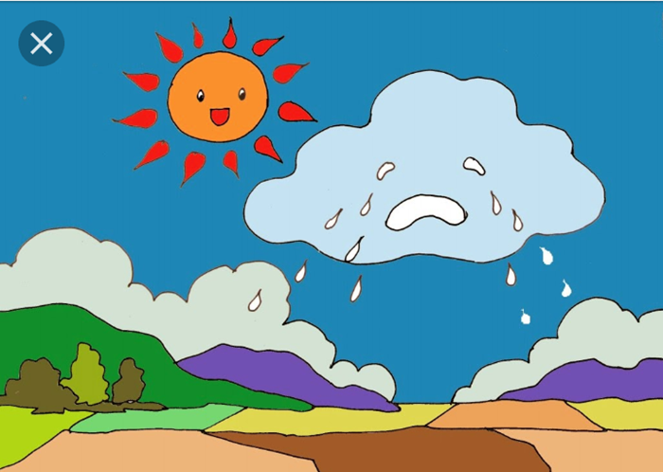

Slide 4
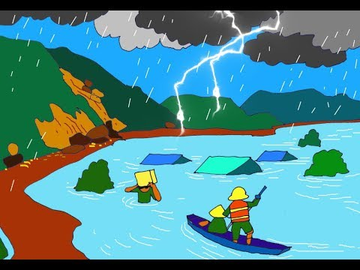

Slide 5
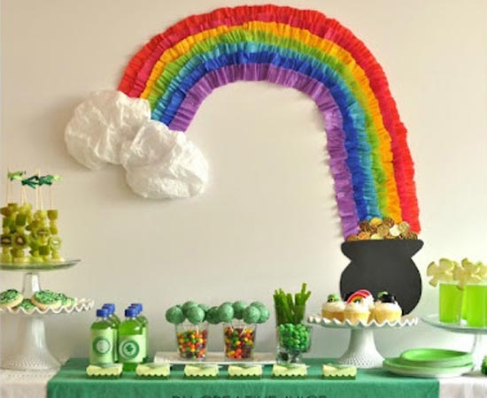

Slide 6
TRẺ THỰC HIỆN

Slide 7
TRƯNG BÀY SẢN PHẨM VÀ NHẬN XÉT

